Slide 1
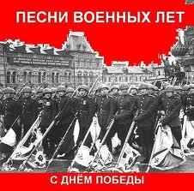
МБОУ СОШ № 4 ст. Полтавская Красноармейский район
ТВОРЧЕСКИЙ ПРОЕКТ
Песни Великой войны…
Автор проекта: Попкова В.Г.

Slide 2

ЦЕЛИ И ЗАДАЧИ ПРОЕКТА
ПОЗНАКОМИТЬ УЧЕНИКОВ С ПЕСНЯМИ О ВОЙНЕ
ПОЗНАКОМИТЬ С ПОЭТАМИ, КОМПОЗИТОРАМИ И ИСПОЛНИТЕЛЯМИ
ПРОСЛУШАТЬ ПЕСНИ ВОЕННЫХ ЛЕТ
ВЫЯСНИТЬ, КАКОЕ ЗНАЧЕНИЕ ИМЕЛИ СТИХИ И ПЕСНИ ВО ВРЕМЯ ВОЙНЫ
ВОСПИТЫВАТЬ НРАВСТВЕННЫЕ, ПАТРИОТИЧЕСКИЕ ЧУВСТВА У УЧАЩИХСЯ

Slide 3
ЭТАПЫ ВЫПОЛНЕНИЯ ПРОЕКТА
ПОГРУЖЕНИЕ В ПРОБЛЕМУ
СБОР, ОБРАБОТКА ИНФОРМАЦИИ
РЕФЛЕКСИЯ

Slide 4
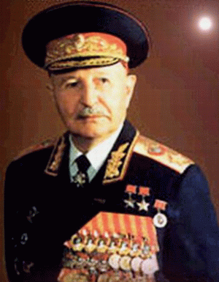
Песни Великой войны…
Создана впечатляющая летопись Великой Отечественной в прозе, поэзии, фильмах, живописных полотнах, памятниках.
Страшное, жестокое время. Враг вероломен и беспощаден. Для нашего народа это было время тяжелейших испытаний, неимоверного напряжения всех сил народа, сражающегося против беспощадного врага.
До стихов и песен ли в такое время?
В своих воспоминаниях-мемуарах Маршал Советского Союза И.П.Баграмян писал: «У народа, слабого духом, не могли родиться такие песни: песни-призывы, песни, вдохновляющие на справедливую борьбу с врагом, которого надо уничтожить, чтобы спасти Родину, будущее наших детей, счастье и цивилизацию мира… И всегда песня достигала своей благородной цели: звуки её и слова как нельзя лучше выражали наши собственные чувства, и мы ощущали её своей, родной, кровной помощницей».

Slide 5
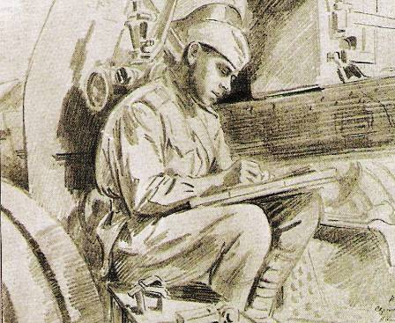
Пожалуй, никогда за время существования советской поэзии не было написано столько лирических стихов, как за годы войны.
А.Сурков
Порой только песня с ее жизнеутверждающим текстом и музыкой спасала, поддерживала, придавала боевой дух и просто сплачивала ...
У каждой песни своя биография, своя судьба.

Slide 6

Кто сказал, что надо бросить
Песню на войне?
После боя сердце просит
Музыки вдвойне.
В.Лебедев-Кумач (1943).

Slide 7
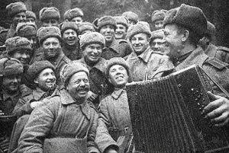
Песни войны и победы
«Священная война»
«Дороги»
«В землянке»
«Катюша»
«День Победы»

Slide 8
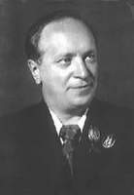

«Священная война»
Это стихотворение Василия Ивановича Лебедева-Кумача на второй день после объявления войны прочитал по радио актёр Малого театра.
Вставай, страна огромная,
Вставай на смертный бой
С фашистской силой темною,
С проклятою ордой!

Slide 9

«Священная война»
Музыку написал руководитель Краснознамённого ансамбля песни и пляски Борис Александрович Александров.
Впервые песня исполнялась этим ансамблем на площади Белорусского вокзала, откуда постоянно уходили составы на фронт.
Песня прошла от стен Москвы через Польшу, Румынию, Болгарию, Венгрию, Чехословакию, Германию до стен рейхстага.
Песню знали. Знают и сейчас…

Slide 10
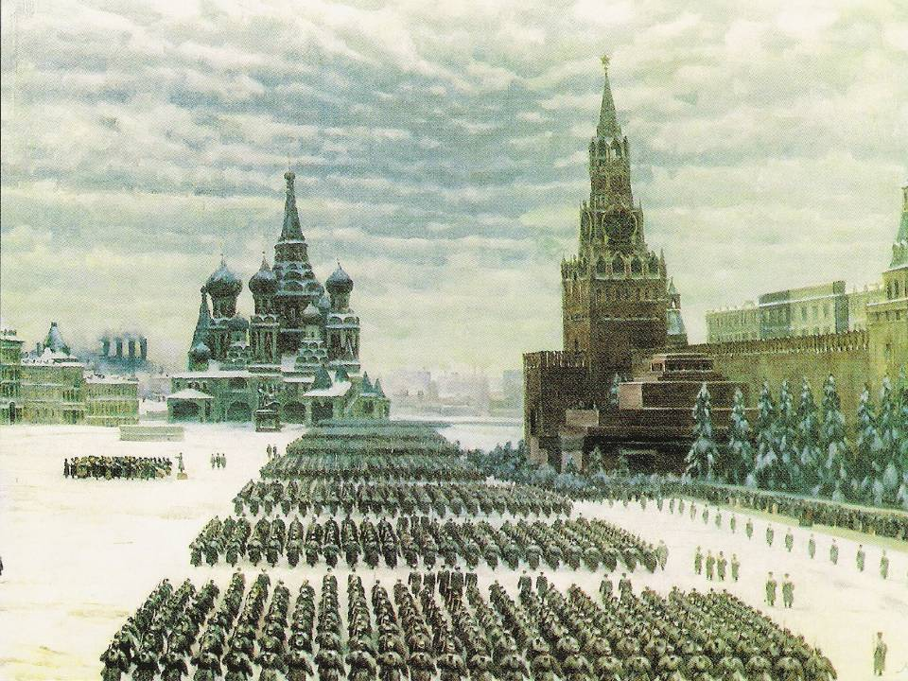
«Эх, дороги»
Песня написана в ноябре 1945 года к празднику 7 ноября. Нужна была песня о том, что довелось пройти в минувшей войне нашему народу.

Slide 11
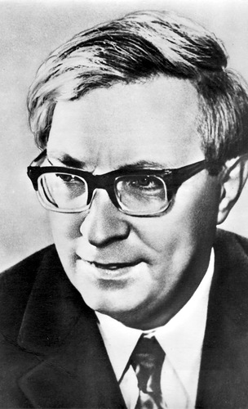
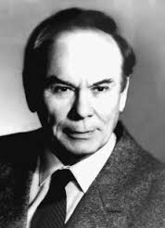
«Эх, дороги»
Авторы этой песни – композитор Анатолий Григорьевич Новиков,
Замысел песни родился, когда они, застигнутые бомбёжкой, увидели, как упал рядом молодой лейтенант и уже не встал. Сначала появился припев, который начинался со вздоха «эх».
поэт Лев Иванович Ошанин сами не раз бывали на фронте.

Slide 12
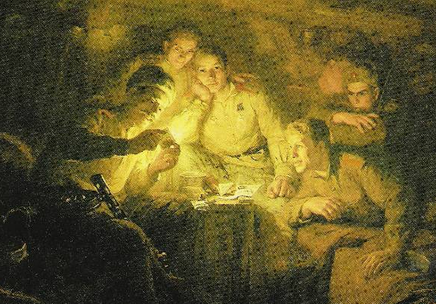
«В землянке»
Однажды поэт А.Сурков написал стихотворение о землянке, и именно этому стихотворению суждено было стать первой лирической песней в годы войны, необычайно популярной на фронте и в тылу..

Slide 13
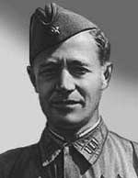
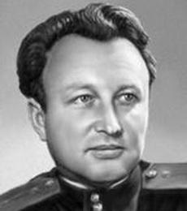
«В землянке»
Авторы песни
Константин Яковлевич Листов
В годы войны песню исполняли Леонид Утёсов и Лидия Русланова – знаменитые певцы прошлых лет.
Алексей Александрович Сурков и не мечтали о такой популярности.

Slide 14
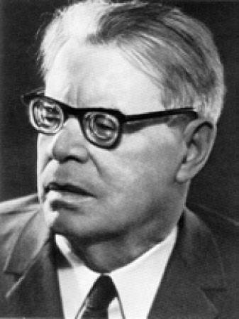
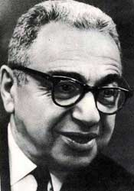
«Катюша»
Авторы песни –
Матвей Исаакович Блантер
Михаил Васильевич Исаковский
Именем Катюши народ ласково окрестил грозное оружие , наводящее ужас на врага. Это были реактивные гвардейские миномёты.
Песня о любви, которая укрепляла веру в победу, вселяла бодрость, помогала солдатам выполнять свой долг.

Slide 15
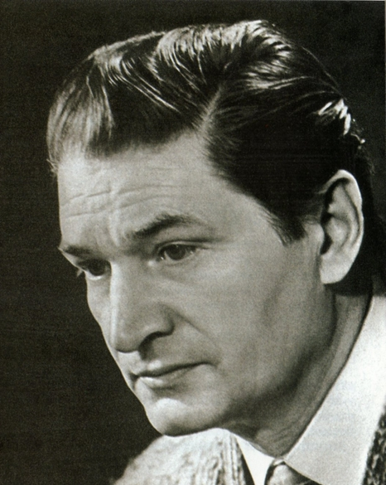
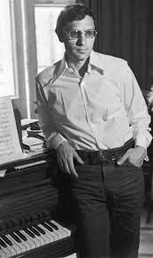
«День Победы»
Авторы песни – Давид Тухманов
Владимир Харитонов.
Впервые песня прозвучала на праздновании 30-летия Победы.

Slide 16

«День Победы»
Ветераны считают песню своей, фронтовой.
Это самая высокая оценка работы авторов песни!

Slide 17
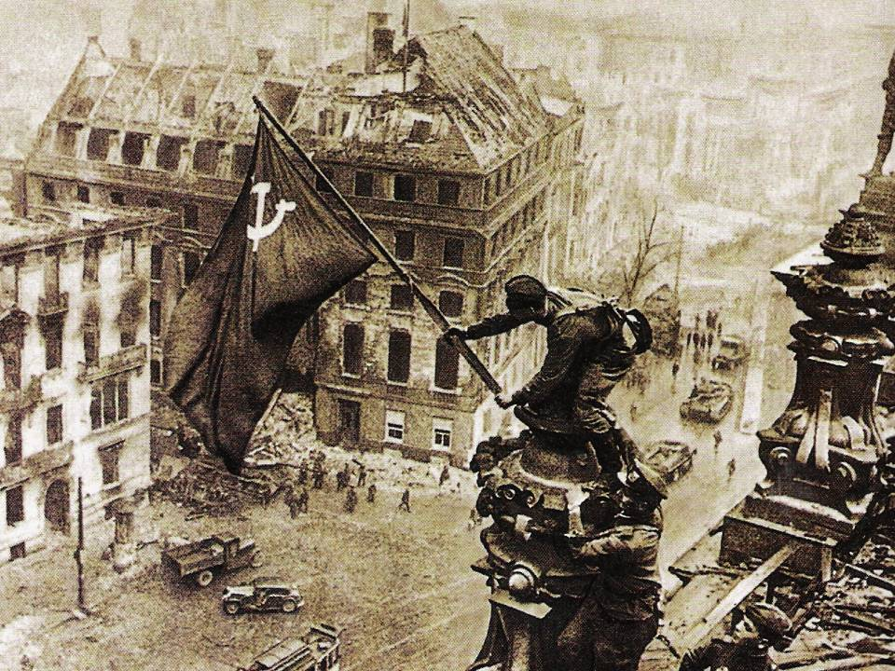
Прослушивая песни о Великой Отечественной войне, мы словно переживаем чувства солдат, защищавших Родину в боях, чувства их матерей и детей, ожидавших их возвращения, и то неописуемое состояние счастья, которое испытали все жители Советского Союза 9 мая 1945 года.

Slide 18
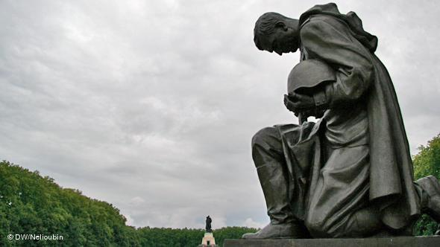
Песни Великой Отечественной войны занимают особое место в русском музыкальном творчестве. Написанные в годы тяжёлых испытаний, они звали народ к борьбе во имя победы.
И сегодня песни военных лет предстают перед слушателями как памятники истории, овеянные романтикой героизма. Они не утратили своего эстетического воздействия, трогают наши сердца величием подвига.

Slide 19
РЕФЛЕКСИЯ
Что нового вы узнали на уроке?
С какими композиторами вы познакомились?
Нужны ли были стихи и песни на войне?
Только ли о войне они были?
Нужны ли стихи, песни, фильмы о Великой Отечественной войне сейчас?
Какие чувства вызывают песни военных лет?
Какие песни понравились больше других?

Slide 20
Список использованной литературы.
1. Журнал «Литература в школе», №5 за 2007 г., №4 за 2008 г.
2. «Час мужества» (интервью с участником Великой Отечественной войны о военной поэзии) – учебник-хрестоматия для 7 класса В.Я.Коровиной, М. «Просвещение» 2002.
3. «Стихи и песни о Великой Отечественной войне 1941 – 1945 гг.» - учебник-хрестоматия для 8 класса авторов В.Я.Коровиной, В.П.Журавлева, В.И.Коровина, М. «Просвещение» 2010.
4. Большая энциклопедия Кирилла и Мефодия 2010.
5. Интернет-ресурсы.

